Slide 1

Assinatura e Certificação Digital
Alunos: Felipe Marcelino da Silva
Jean Bruno Souto Villete

Slide 2
Objetivos
Trazer a popularização do conceito e da aplicabilidade da certificação digital, assim como a sua viabilidade.
Explicar o processo de assinar digitalmente.
Apresentar uma aplicação como exemplo da utilização dos recursos da certificação digital.

Slide 3
Modelo tradicional de autenticação
Os documentos identificam e provam a existência de um fato ou de uma pessoa.
Existem diversas formas de identificação e a confiabilidade que um documento de identificação carrega está diretamente ligada à entidade emissora do documento.

Slide 4
Modelo tradicional de autenticação
A figura do Tabelionato
Garante o conhecimento e a intenção das partes envolvidas perante a assinatura de um documento.
Garante de forma inequívoca uma assinatura de determinado cidadão.

Slide 5
Diferença Assinatura Eletrônica e Assinatura Digital
Assinatura Eletrônica utiliza-se de meios eletrônicos
Pode-se dizer que um cartão de crédito magnético que utiliza um leitor eletrônico para efetivar a autenticação é um tipo de assinatura eletrônica.
A assinatura digital é um tipo de assinatura eletrônica, mas o inverso não é válido.

Slide 6
Assinatura digital
Surge com a necessidade de se obter maior segurança na troca de informações.
Mapeia as funcionalidade de uma assinatura convencional.
Utiliza-se de métodos criptográficos assimétricos

Slide 7
Propriedades da Assinatura digital
Autenticidade
Comprova uma identificação
Não-repúdio
O portador da assinatura não pode negar o conhecimento da mensagem assinada
Integridade
Certeza ao portador da assinatura que a mensagem assinada nunca será modificada

Slide 8
Código Hash
Chamado de Hash Functions, Hash Code ou apenas Hash.
A partir de um grande valor obtém um valor relativamente pequeno.
Utilizado por bancos de dados e/ou aplicações que trabalham com grandes massas de dados.
Propriedades;
Baixo custo de processamento;
Determinista (sempre gera o mesmo hash);
One-Way.

Slide 9
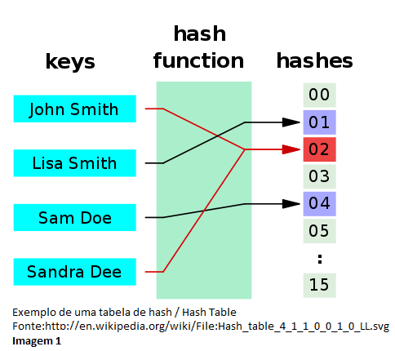
Exemplo Hash Code

Slide 10
Funções de Resumo Criptográficos
Funções de Resumo criptográfico.
Utilizadas para se obter um identificador de uma mensagem lógica;
Gerador de Message Digest.
Deve garantir as propriedades;
Impossível encontrar a mensagem a partir do hash value encontrado;
Impossível existir duas diferentes mensagens com o mesmo hash value.

Slide 11
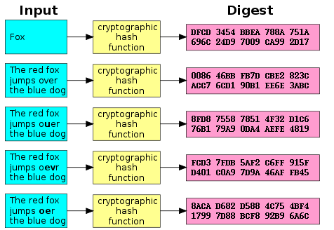
Funções de Resumo Criptográficos
Exemplo;
SHA-1

Slide 12
A Assinatura Digital, o SHA-1 e o MD5
Não garantem a altamente a propriedade contra colisão.
Continuam sendo utilizadas, porque para assinatura digital o bom senso só cobre a mensagem legível.

Slide 13
Estaganografia e Criptografia
Esteganografia do grego, steganos.
Objetivo: ocultar uma mensagem existente.
Criptografia do grego kryptós.
Objetivo: significa escondido ou em segredo.

Slide 14
Criptografia Simétrica
Criptografia Simétrica
Início com Cifra de Cesar, Substituição Monoalfabética e por último Vigenère.
Criptografia Moderna
Exemplos;
DES e Triple DES (Data Encryption Standard)
AES (Advanced Encryption Standard)
RC4 (Rivest Cipher Four)

Slide 15
Criptografia Assimétrica
Diffie-Hellman key exchange
RSA (Ron Rivest, Adi Shamir e Leonard Adleman)
DSA (Digital Signature Algorithm)

Slide 16
Comparativo dos modelos de Criptografia
Criptografia Simétrica
Vantagem: Velocidade de Processamento
Desvantagem: Troca de chave secreta, Dificuldade de gerenciamento em larga escala
Criptografia Assimétrica:
Vantagem: Facilidade no gerenciamento e divulgação da chave
Desvantagem: Performance
A nível de curiosidade (Junção dos dois modelos Criptográficos) HTTPS ou SSL

Slide 17
ICP / PKI
O objetivo principal de uma infra-estrutura de chaves públicas é estabelecer a relação de confiança entre os que utilizam os certificados digitais.
É uma hierarquia de confiança, como os órgãos emissores de documentos tradicionais

Slide 18
Certificado Digital
O certificado digital é um documento eletrônico assinado digitalmente pelo a AC que emitiu o certificado.
Tem a função de associar uma pessoa a sua chave pública, sua identificação.
Algumas informações contidas no Arquivo;
Nome da pessoa associada a chave pública;
Período de validade;
Chave pública;
Nome da entidade AC que emitiu o certificado;
Número de Série;
etc.

Slide 19
ICP / PKI
AC -> Autoridade Certificadora
É o principal componente da PKI
Emite e gerencia o ciclo de vida do
Semelhante aos órgãos emissores de documentos de identidade.
Cadeia de Certificação.

Slide 20


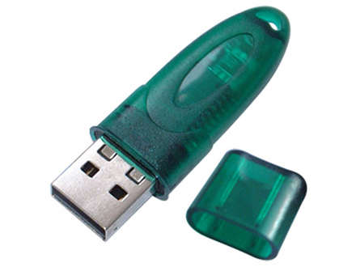
MEIOS DE ARMAZENAMENTO DA IDENTIDADE DIGITAL (KEYSTORE)
Arquivo PFX
Smart Card
Token

Slide 21
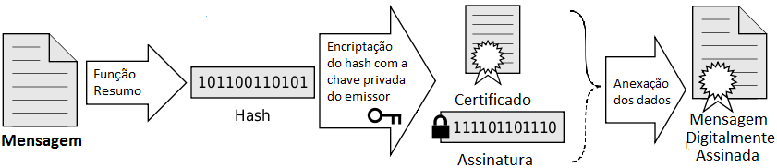
Assinatura na prática

Slide 22
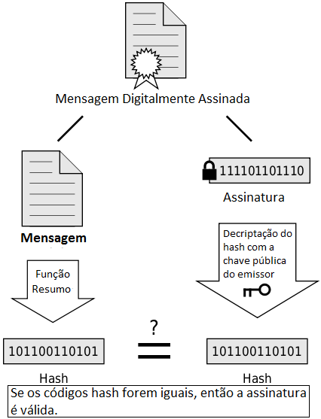
Verificando uma assinatura

Slide 23
ICP Brasil
A ICP Brasil foi instituída pela medida provisória 2.200/2 de 2001 tendo como estrutura:
1 - O comitê gestor da ICP Brasil
2 - Autoridade certificadora raiz
3 - Demais entidades que compõe sua estrutura.

Slide 24
ITI e ICP Brasil
A ICP Brasil compete emitir, expedir, distribuir, revogar e gerenciar os certificados das AC.
ITI
Autarquia
Mantém a ICP Brasil
AC raiz dentro da cadeia de confiança brasileira
Autoridades Certificadoras e Autoridades Registradoras

Slide 25
AC e AR
Autoridade Certificadora
Semelhante ao órgão expedidor convencional, tem a tarefa de emitir certificados.
Autoridade Registradora
Cadastrar e identificar os usuários na presença dos mesmos.
Encaminhar as solicitações as ACs.
Registrar os procedimentos envolvidos na operação.

Slide 26
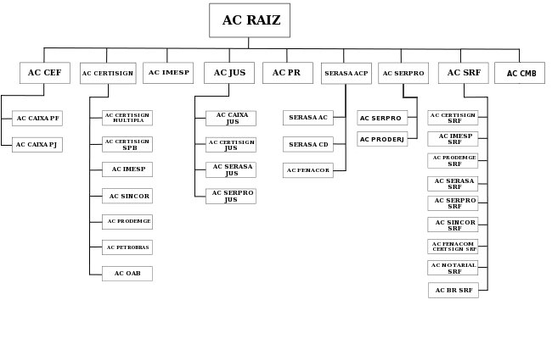
Estrutura hierárquica

Slide 27
Aplicabilidade
A IN 969
Desde janeiro de 2009 as empresas obrigatoriamente devem enviar as declarações e demonstrações à receita federal fazendo utilização de certificados digitais.
Vantagens: economiza tempo e diminui custos, gerando facilidade para os empresários ou contadores, que são os que estão inclusos nessa normativa.
RIC

Slide 28
Exemplo prático (Java)
Java Cryptographyc Architecture (JCA)
Especificação que dá aos programadores padrões para acessar os serviços de assinatura e verificação (certificação) digital na plataforma Java.
Java Certification Path API
API que fornece classes para construção e verificação das cadeias de certificação.

Slide 29


Exemplo prático
Assinando
Certificando

Slide 30
Mostrar Exemplo
...

Slide 31
Obrigado!
TCC, Documentação e Aplicação (Google Code Repository)
https://svn-jeanbruno.googlecode.com/svn/trunk/
Felipe Marcelino
Jean Bruno

